Slide 1
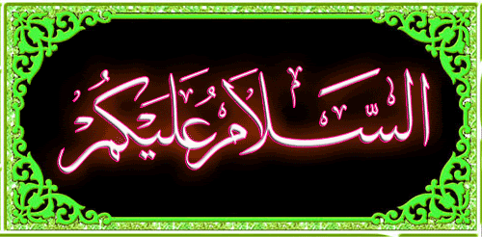

Slide 2
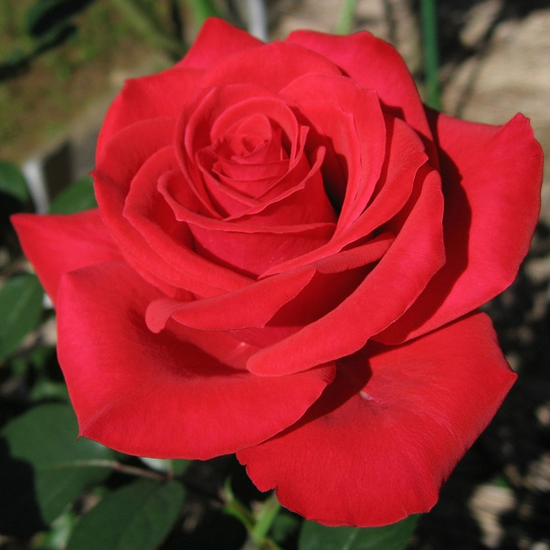
স্বা
গ
ত
ম

Slide 3


পরিচিতি
মোঃ কাউছার হোসেন
সহকারী শিক্ষক
করিম উল্যাহ উচ্চ বিদ্যালয়,
মাতুভুঞা, দাগনভুঞা, ফেনী।
kawcherhossen@gmail.com
বিষয়: ইসলাম ও নৈতিক শিক্ষা
শ্রেণি: ৭ম
অধ্যায়: চতুর্থ
পাঠ- ০৫

Slide 4
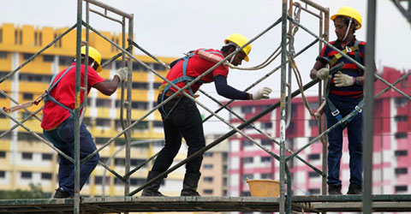
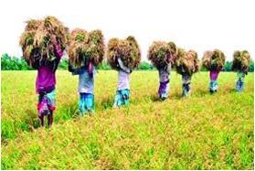
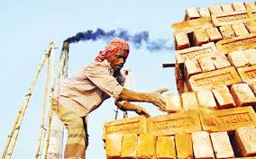
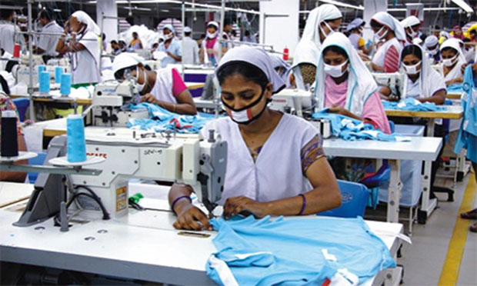
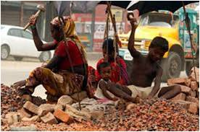
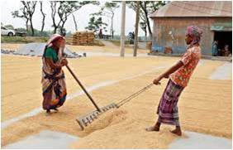
যারা কাজ করে তাদের কি বলে?
ছবিগুলো ভালো করে লক্ষ্য কর।
শ্রমিক

Slide 5
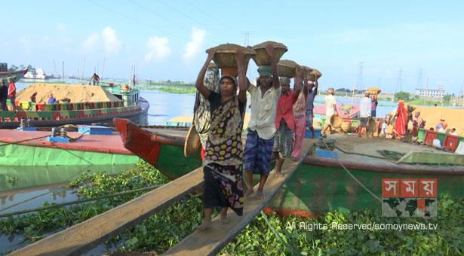
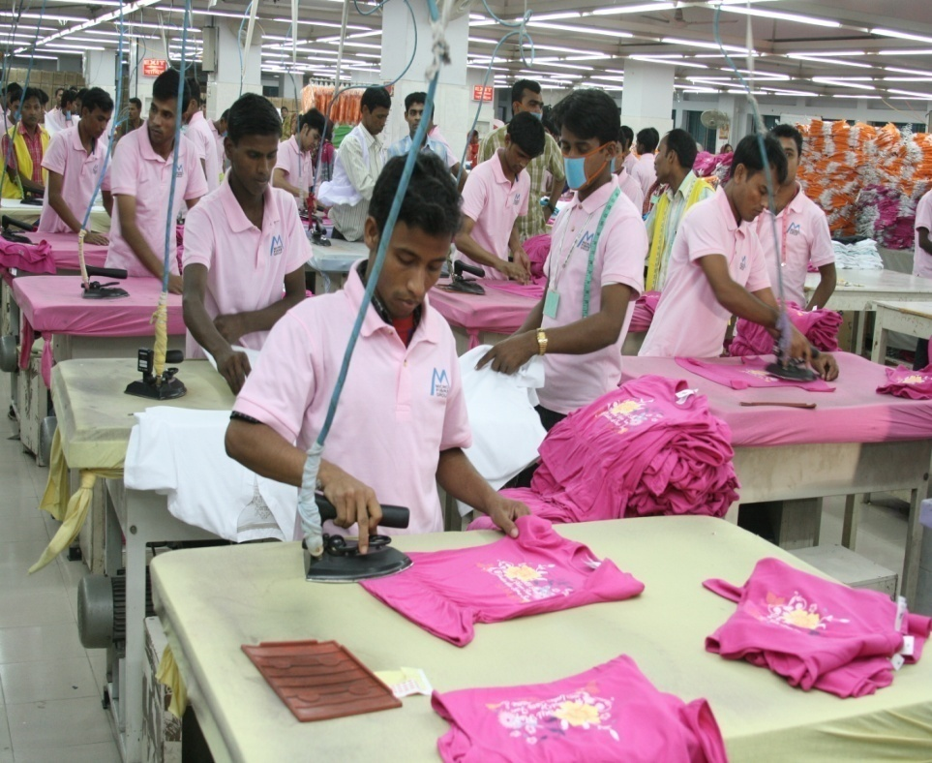
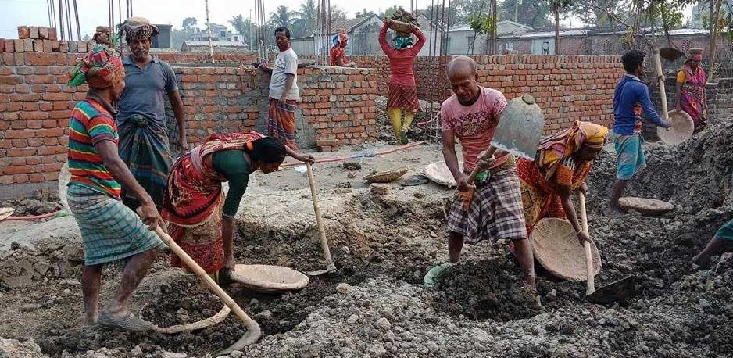
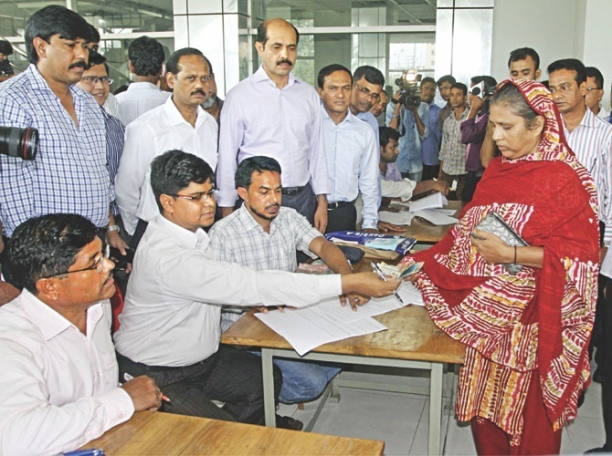
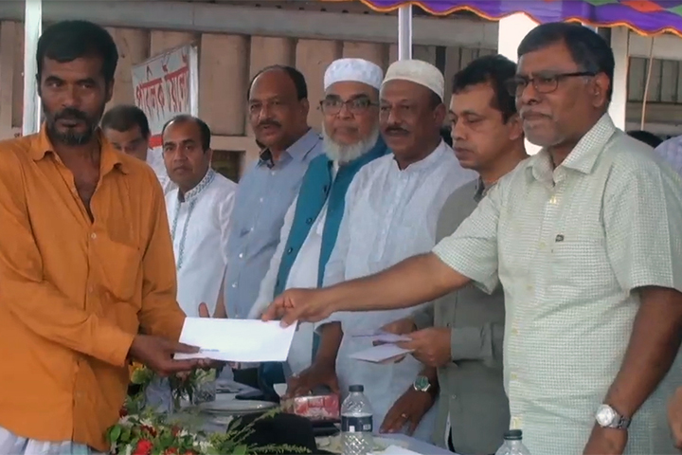
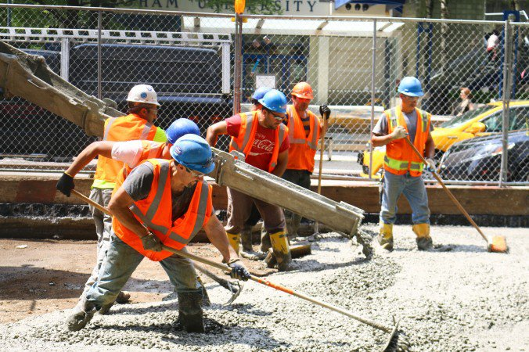
জীবন ধারনের জন্য যে সকল কাজ-করা হয় তাকে কি বলে?
শ্রম

Slide 6

আজকের পাঠ
শ্রমের মর্যাদা

Slide 7
শিখনফল
এ পাঠ শেষে শিক্ষার্থীরা-----
শ্রমের পরিচয় বলতে পারবে;
শ্রমের গুরুত্ব ব্যাখ্যা করতে পারবে;
ইসলামের দৃষ্টিতে শ্রমের মর্যাদা ব্যাখ্যা করতে পারবে।
Notes:
এই স্লাইড প্রদর্শন না করলেও হবে।

Slide 8
শ্রমের ধারনা
জীবন ধারনের জন্য যে সকল কাজ-
করা হয় তাকে শ্রম বলে।
অপরের কল্যানের জন্য যে সকল কাজ করা হয় তাকে শ্রম বলে।
দেশ ও জাতীর কল্যানের জন্য যেসব
কাজ করা হয় তাকে শ্রম বলে।
নিজে বেঁচে থাকা ও সুন্দর জীবন গঠনের জন্য যেসব কাজ করা হয় তাকে শ্রম বলে।

Slide 9
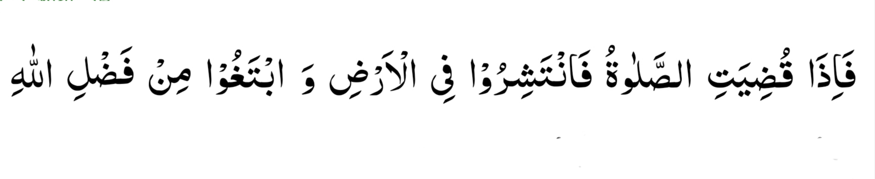
শ্রমের ব্যাপারে আল্লাহ তায়ালা বলেন-
অর্থাৎ অতঃপর যখন নামায শেষ হবে তখন তোমরা জমিনের বুকে ছড়িয়ে পড়বে এবং আল্লাহর অনুগ্রহ (রিযিক) অন্বেষণ করবে।
(সূরা আল-জুমুআ, আয়াত-১০)

Slide 10
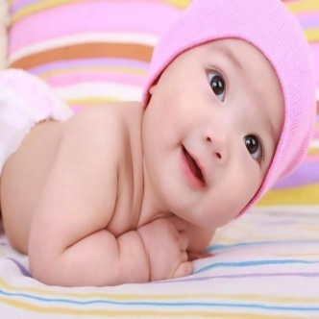
একজন মানুষের মৌলিক অধিকার বা চাহিদা
অন্ন
চিকিৎসা
বস্ত্র
শিক্ষা
বাসস্থান

Slide 11
অন্ন,বস্ত্র, বাসস্থান, শিক্ষা ও চিকিৎসা ইত্যাদি একজন মানুষের মৌলিক অধিকার। আর এ অধিকার অর্জনের লক্ষ্যে মানুষ প্রতিনিয়ত কাজ করে যাচ্ছে। এটি ঘৃনার কাজ নয়। আমাদের প্রিয় নবী (সাঃ) ও শ্রমিকের কাজ করেছেন। তাঁকে জিজ্ঞেস করা হলো- কোন প্রকার উপার্জন উত্তম ও পবিত্র? তিনি বললেন , কোনো ব্যক্তির নিজ শ্রমের উপার্জন এবং সৎব্যবসালব্ধ মুনাফা। (বায়হাকি)

Slide 12
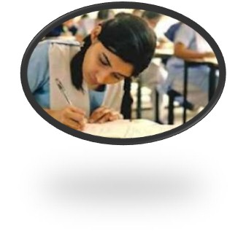

একক কাজঃ
শ্রম কাকে বলে?
মানুষের মৌলিক অধিকারগুলো কি কি?
কোন প্রকারের উপার্জন উত্তম?

Slide 13
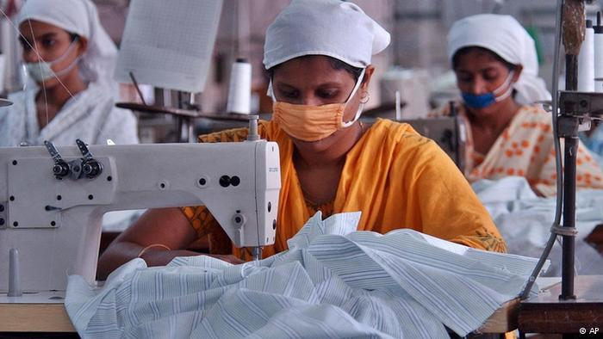
শ্রমের গুরুত্ব
মানুষের উন্নতির চাবিকাঠিই হলো শ্রম।

Slide 14
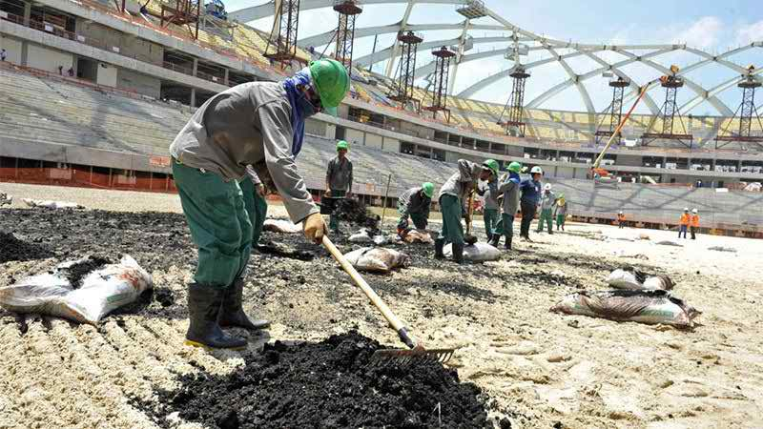
শ্রমের গুরুত্ব
যে জাতি যত বেশি পরিশ্রমী, সে জাতি তত বেশি উন্নত।

Slide 15
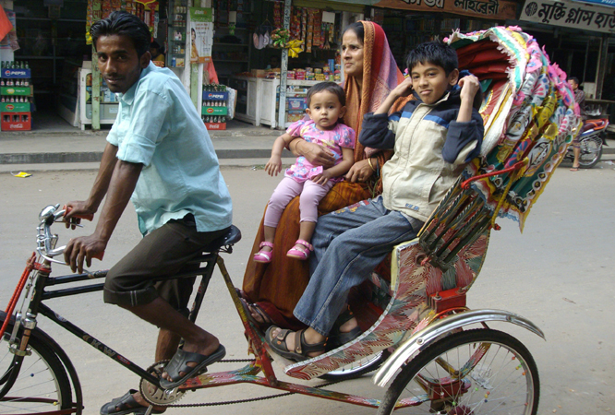
শ্রমের মর্যাদা
জীবিকা অন্বেষণকে ইসলাম ইবাদত এবং শ্রম দ্বারা অর্জিত খাদ্যকে উৎকৃষ্ট খাদ্য হিসাবে আখ্যা দিয়েছে।

Slide 16

শ্রমের মর্যাদা
এ প্রসঙ্গে মহানবি (সাঃ) বলেন-
অর্থ- ফরয ইবাদতের পর হালাল রুজি উপার্জন করা একটি ফরয ইবাদত। (বায়হাকি)

Slide 17
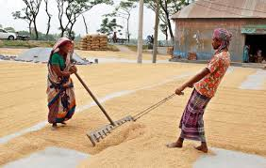
মহান আল্লাহ আমাদেরকে জন্মগতভাবে শ্রমের জন্য প্রয়োজনীয় উপাদানগুলো দান করেছেন। এগুলো হলো
মস্তিস্ক
হাত
পা

Slide 18

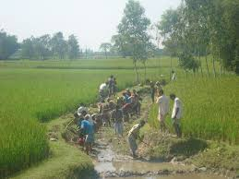
জীবিকা অন্বেষণ সম্পর্কে আল্লাহ বলেন, ‘’ তিনি তো তোমাদের জন্য ভুমি সুগম করে দিয়ছেন। কাজেই তোমরা এর দিক-দিগন্তে বিচরণ কর এবং তার দেওয়া রিযিক থেকে আহারকর। (সুরা আল-মূলক, ১৫)
মহানবী (সঃ) বলেন , নিজহাতে উপার্জিত খাধ্যের চেয়ে উত্তম খাদ্য আর নাই। আল্লাহর নবি দাউদ (আঃ) নিজের হাতে কাজ করে খেতেন। (বুখারী)

Slide 19
ইসলামে শ্রমের গুরুত্ত্ব সমূহ :
আল্লাহ্‌র বন্ধু হওয়া যায়।
রুজি রোজগার সম্পূর্ণ হালাল হয়।
প্রিয় নবীর ভালবাসা অর্জন করা যায়।
দেশ ও জাতির উন্নয়ন হয়।
নিজ হাতে কাজ করলে মান মর্যাদা কমেনা।
চরিত্র সুন্দর ও শৃঙ্খলিত হয়।
শ্রমজীবী মানুষের দুঃখ কষ্ট উপলদ্ধি করা যায়।
একগুয়েমী ও অলসতা দূর হয়।
শ্রমই উন্নতির চাবি কাঠি।

Slide 20
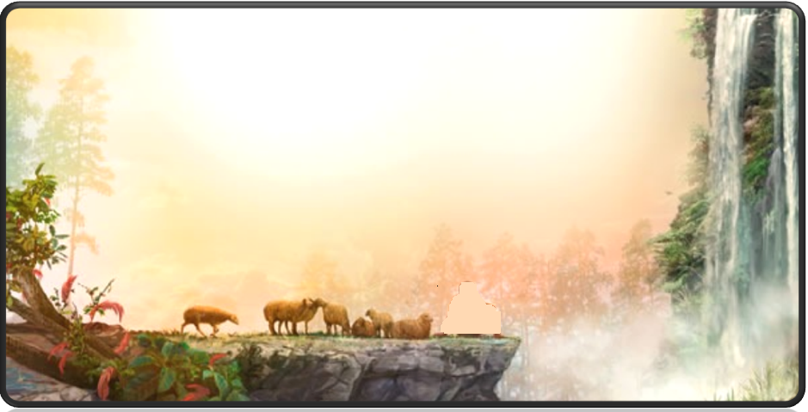
শ্রমের মর্যাদা
নবীজি (সাঃ) শিশু বয়সে মেষ চরাতেন।

Slide 21
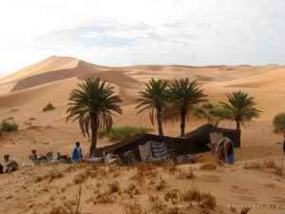
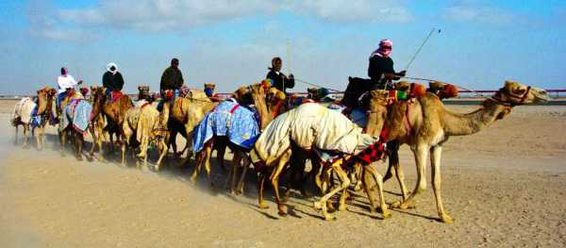
শ্রমের মর্যাদা
নবীজি (সাঃ) বড় হয়ে ব্যবসা পরিচালনা করতেন।

Slide 22
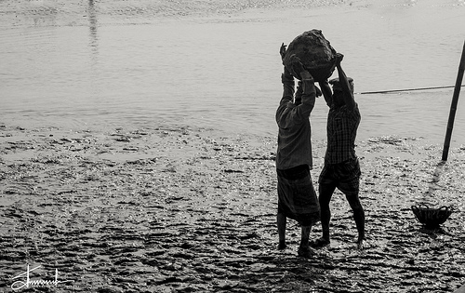
শ্রমের মর্যাদা
খন্দকের যুদ্ধে পরিখা খননে তিনি সক্রিয় অংশগ্রহণ করেন।

Slide 23
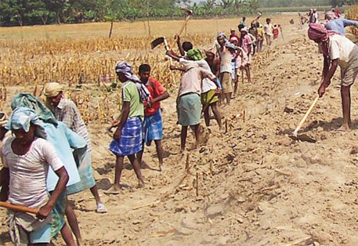
শ্রমের মর্যাদা
শ্রমিকের মর্যাদা সম্পর্কে মহানবি (সাঃ) বলেন-
নিজ হাতে উপার্জিত খাদ্যের চেয়ে উত্তম খাদ্য আর নাই। আল্লাহর নবি দাউদ (আঃ) নিজের হাতে কাজ করে খেতেন। (বুখারি)

Slide 24
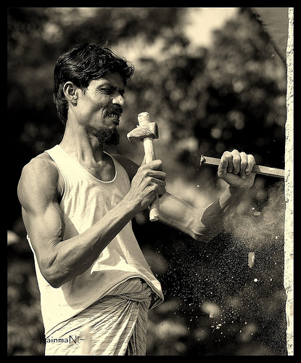
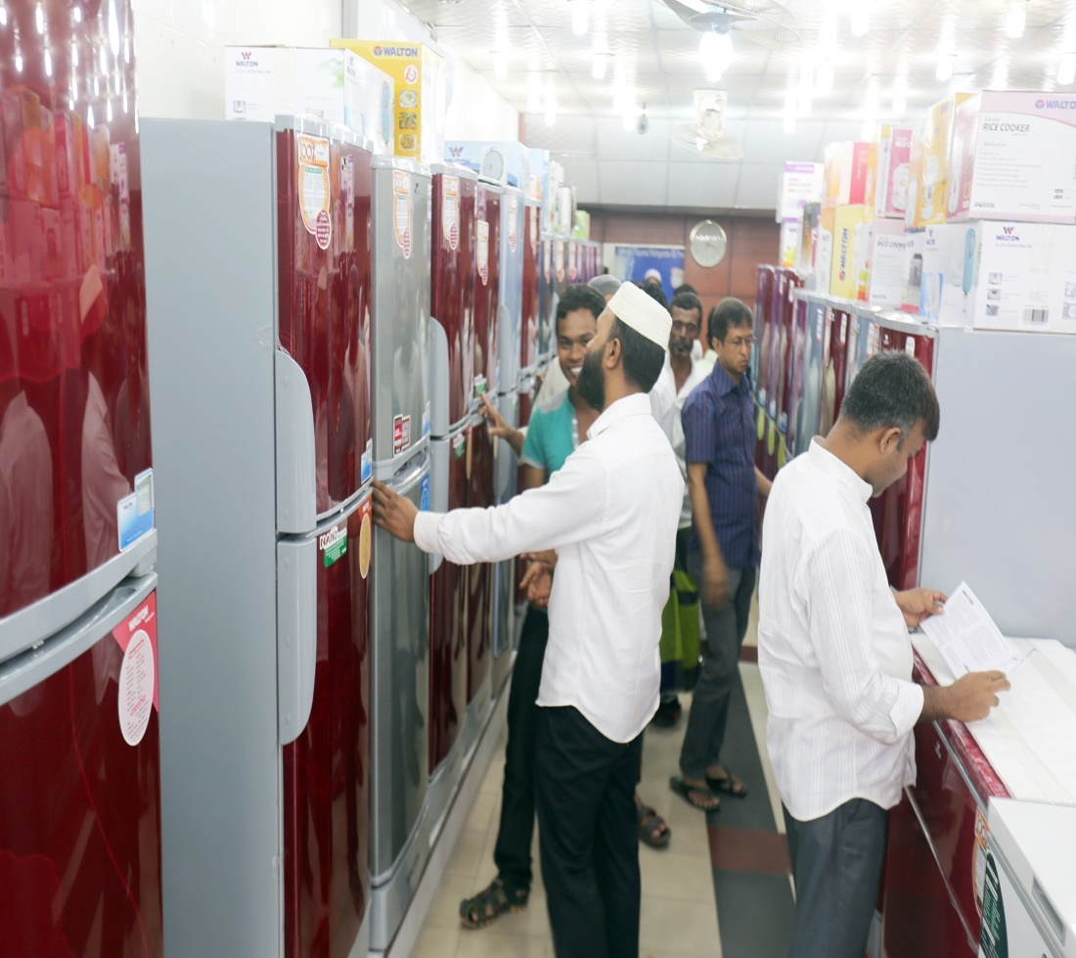
শ্রমের মর্যাদা
মহানবি (সাঃ) বলেন-
মানুষের নিজ হাতের কাজের বিনিময় এবং সৎ ব্যবসা থেকে প্রাপ্ত মুনাফা উত্তম উপার্জন।
9/2/2021 4:15 PM

Slide 25
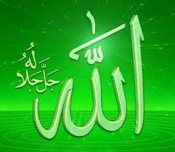
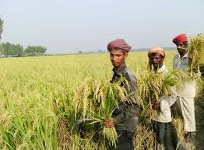
শ্রমজীবী আল্লাহরবন্ধু
শ্রমজীবীদের প্রশংসায় আল্লাহ তায়ালা বলেন , “এমন বহুলোক আছে যারা জমিনে দিকে দিকে ভ্রমণ করে ও আল্লাহ্‌র অনুগ্রহ খুঁজে বেড়ায়।” (সূরা আল মুযযাম্মীল , আয়াত ২০)

Slide 26
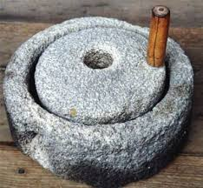
নিজ হাতে শ্রম করতে কোন লজ্জা বা জড়তা থাকার কোন কারণ নাই, কারণ ইসলামের প্রিয় মনীষীগণ নিজ হাতে কাজ করেছেন । যেমন..
হযরত ফাতিমা (রা) নিজ হাতে জাঁতা ঘোরাতেন এবং পানির মশক বা কলসি বয়ে আনতেন।

Slide 27
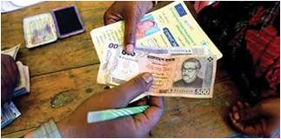
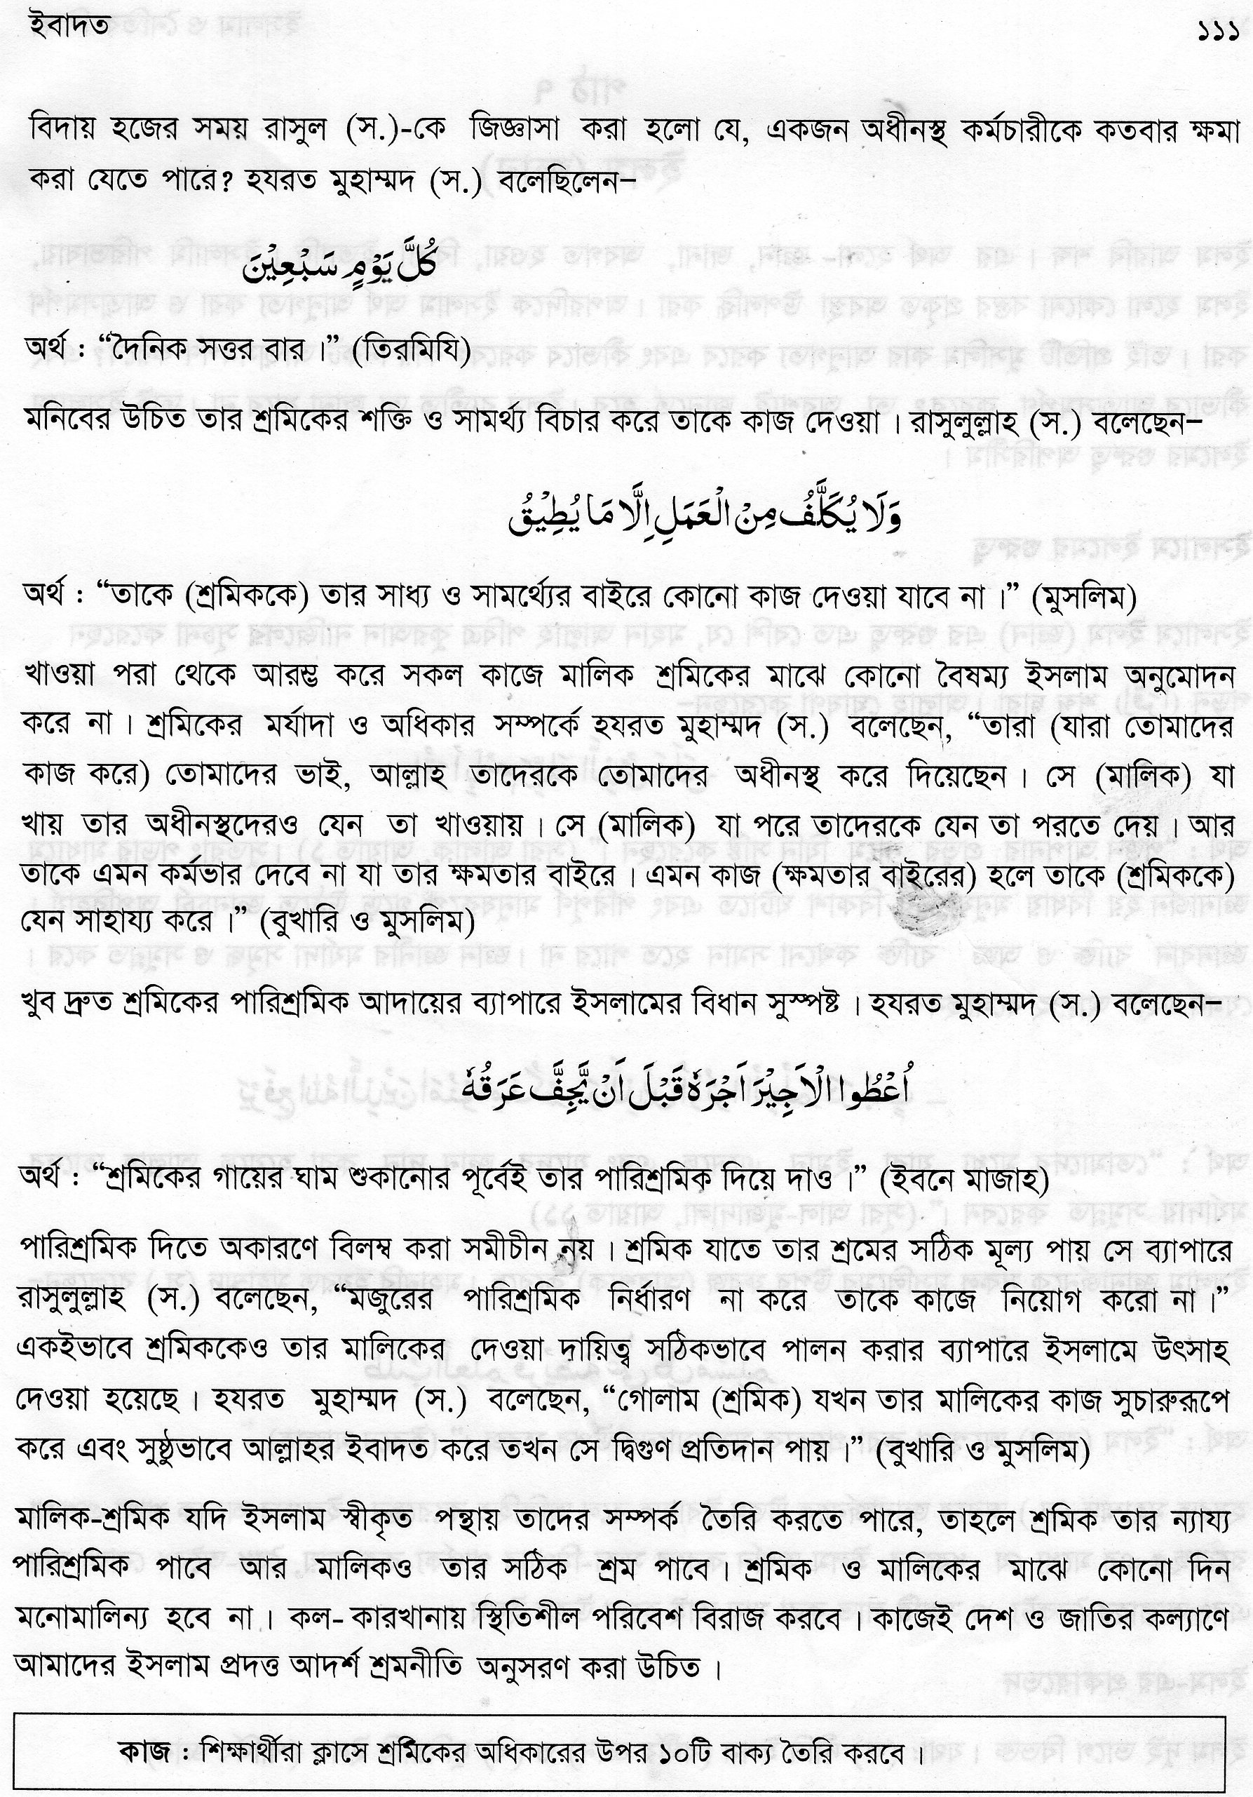
খুবদ্রুত শ্রমিকের পারিশ্রমিক আদায়ের ব্যাপারে ইসলামের বিধান
হযরত (সঃ) বলেছেন,
অর্থঃ “শ্রমিকের গায়ের ঘাম শুকানোর পূর্বেই তার পারিশ্রমিক দিয়ে দাও।” ( ইবনে মাজাহ)

Slide 28
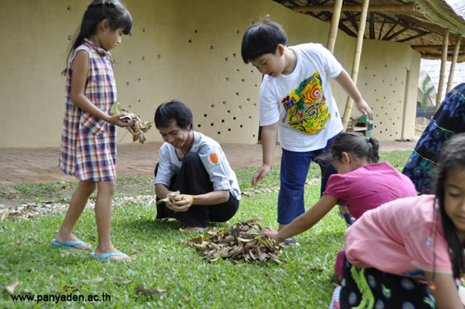
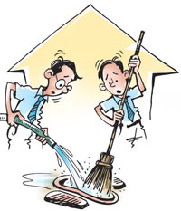
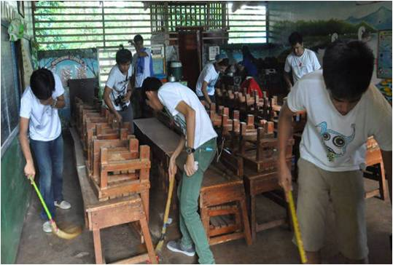
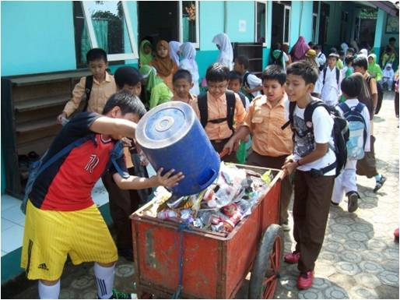
আমরাও নিজহাতে অনেক কাজ করতে পাড়ি,যেমন ----
বাড়ির আঙিনা
পরিষ্কার করা যায়।
টয়লেট পরিষ্কার করা যায় ।
স্কুল পরিস্কার
স্কুলের মাঠ পরিস্কার

Slide 29
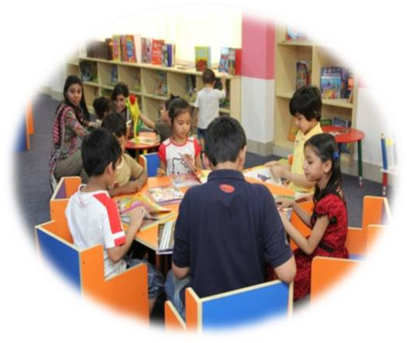
দলীয় কাজঃ
শ্রমের গুরুত্ত্ব সম্পর্কে পাঁচটি লিখ।
তোমরা বাড়িতে যেসকল কাজ কর সেই সম্পর্কে পাঁচটি বাক্য লিখ।

Slide 30


মূল্যায়ন
১) হালাল পথে উপার্জন করা ও --------- ইবাদত।
ক) ফরজ খ) ওয়াজিব
গ) সুন্নত ঘ) মুস্তাহাব
২) “শ্রমিকের গায়ের ঘাম শুকানোর পূর্বেই তাঁর পারিশ্রমিক দিয়ে দাও।” হাদিসটি হাদিসের কোন গ্রন্থ থেকে নেওয়া হয়েছে ?
ক) বুখারী খ) মুসলিম
গ) তিরমিযি ঘ) বায়হাকি

Slide 31
৩) “অতঃপর যখন নামায শেষ হবে তখন তোমরা জমিনের বুকে ছড়িয়ে পড়বে ।” উক্তিটি কার?
ক) রাসূল (সঃ) এর খ) নবীর
গ) শিক্ষকের ঘ) আল্লাহর
৪) হযরত ফাতিমা (রঃ) ঘরের কোন কাজ নিজে করতেন?
ক) জাতা ঘুরানো খ) পানি আনা
গ) ঘর ঝাড়ু দেওয়া ঘ) সবগুলো

Slide 32
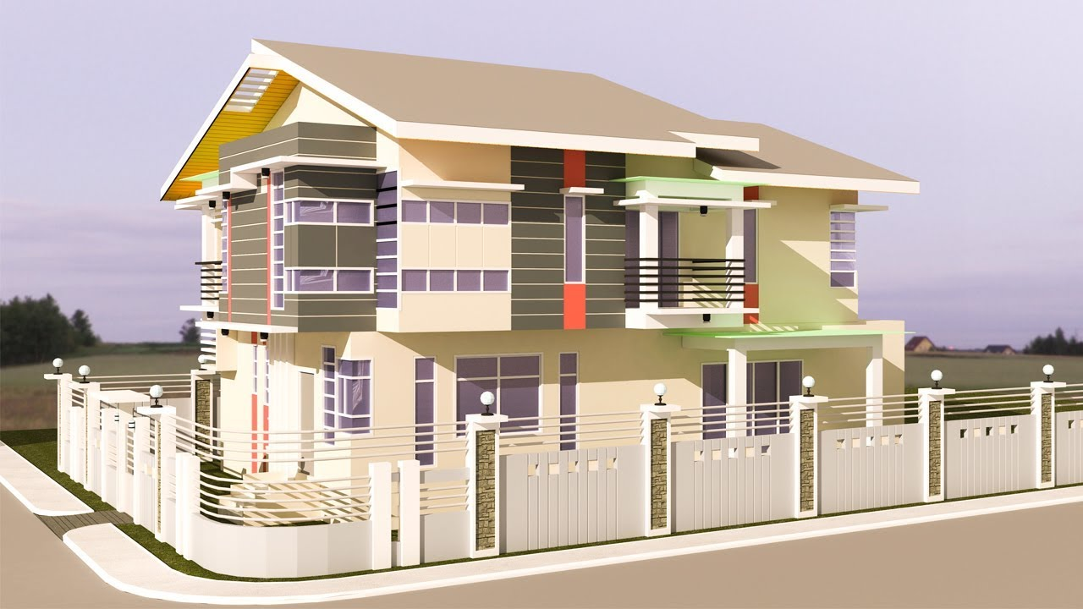
বাড়ীর কাজঃ
ইসলামের আলোকে শ্রমের মর্যাদা বিশ্লেষণ কর।

Slide 33
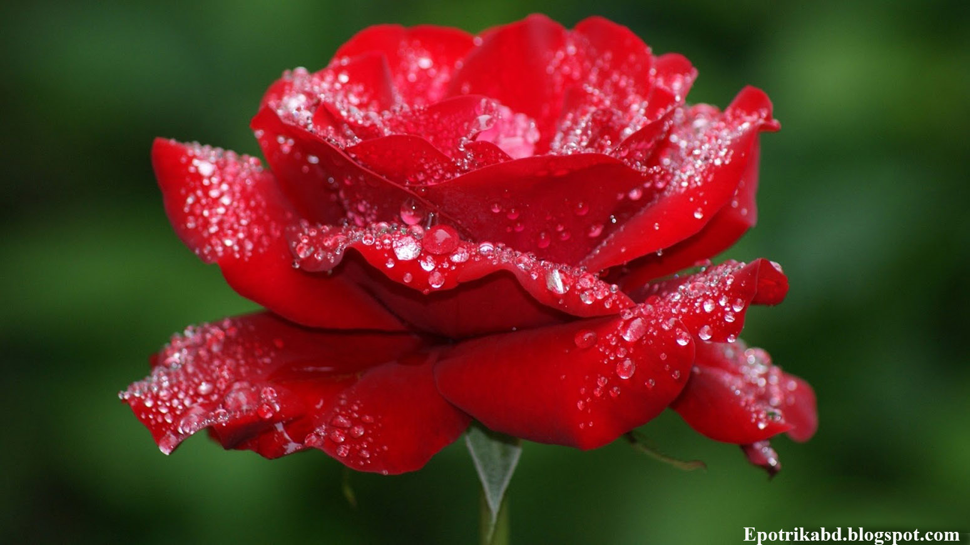
ধন্যবাদ
আল্লাহ হাফেজ

